Slide 1


CHÀO MỪNG CÁC EM ĐẾN VỚI TIẾT HỌC

Slide 2





PHÉP TRỪ (CÓ NHỚ) TRONG PHẠM VI 100

Slide 3

TIẾT 1

Slide 4

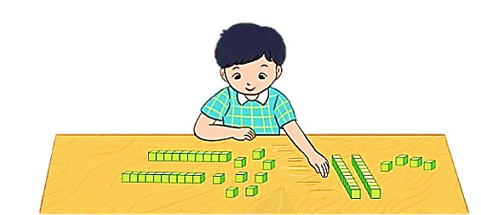
52
24
?
-
=
?

Slide 5
52 - 24 = ?
52 – 24 = 28
Chục | Đơn vị
Chục | Đơn vị

Slide 6

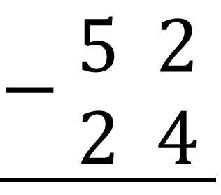

Đặt tính
2 không trừ được cho 4, lấy 12 trừ 4 bằng 8 viết 8, nhớ 1.
52
$$\underline{−\begin{aligned} 5 2 \\ 2 4\end{aligned}}$$
–
24
2 thêm 1 bằng 3, 5 trừ 3 bằng 2, viết 2.
$$2$$
$$8$$
Vậy 52 – 24 = 28

Slide 7

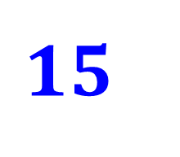
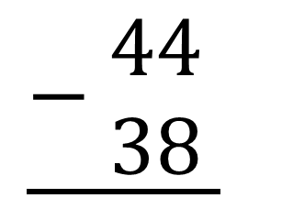


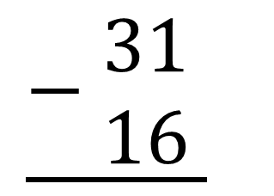
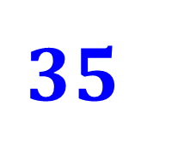
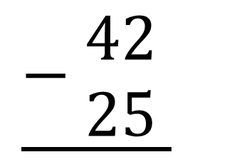
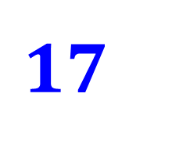
1
Tính:
$$\underline{−\begin{aligned} 42 \\ 25\end{aligned}}$$
$$\underline{−\begin{aligned} 44 \\ 38\end{aligned}}$$
$$\underline{−\begin{aligned} 31 \\ 16\end{aligned}}$$
$$\underline{−\begin{aligned} 63 \\ 28\end{aligned}}$$
$$6$$
$$17$$
?
?
?
$$35$$
$$15$$
?

Slide 8


Slide 9







2
1
4
5
3
Tiêu diệt Virus

Slide 10


35 – 18 =
16
17
15
18

Slide 11

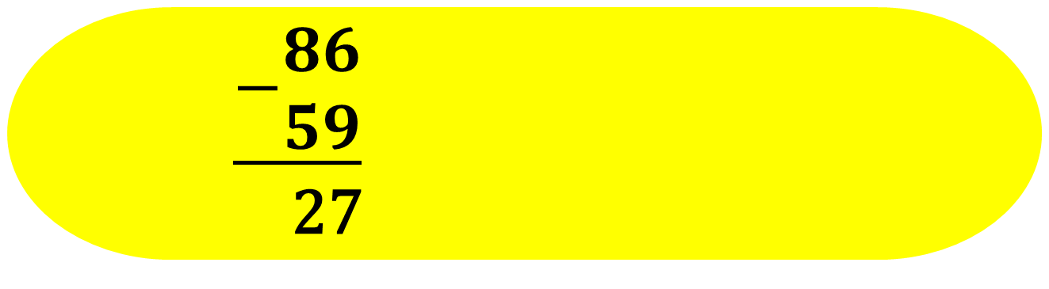
$$\underline{−\begin{aligned}86 \\ 59\end{aligned}}$$
27
Tìm chữ số bị bông hoa che khuất:
5
6
7
8

Slide 12
36 – 18 =
18
16
17
18

Slide 13

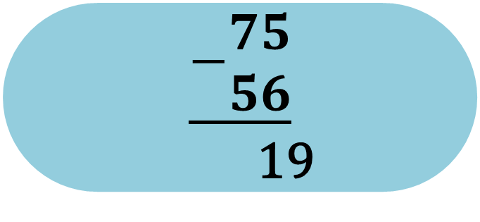
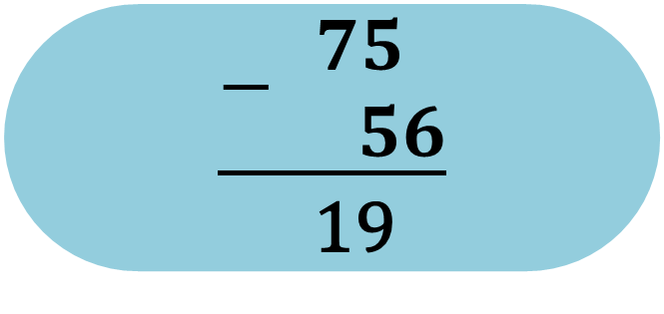
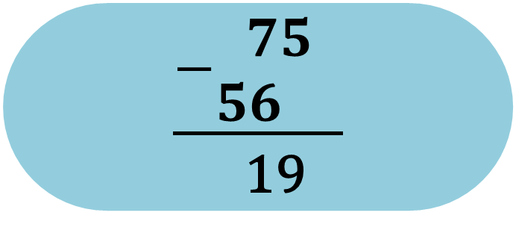
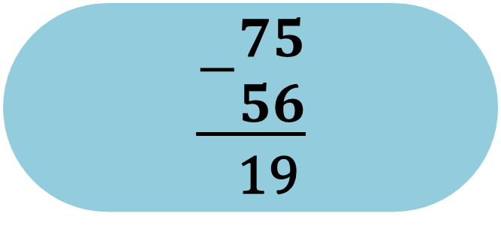
Phép tính nào sau đây đúng?
$$\underline{−\begin{aligned}75 \\ 56\end{aligned}}$$
19
$$\underline{−\begin{aligned}75 \\ 56 \end{aligned}}$$
19
$$\underline{−\begin{aligned}75 \\ 56\end{aligned}}$$
19
$$\underline{−\begin{aligned}75 \\ 56\end{aligned}}$$
19

Slide 14
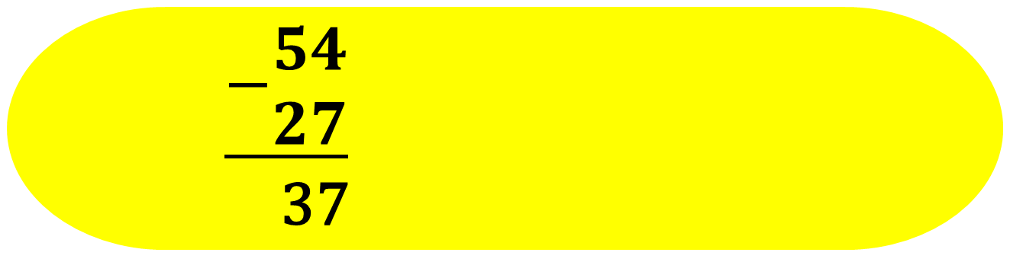
$$\underline{−\begin{aligned}54 \\ 27\end{aligned}}$$
37
Tìm chữ số bị bông hoa che khuất:
2
3
1
4

Slide 15
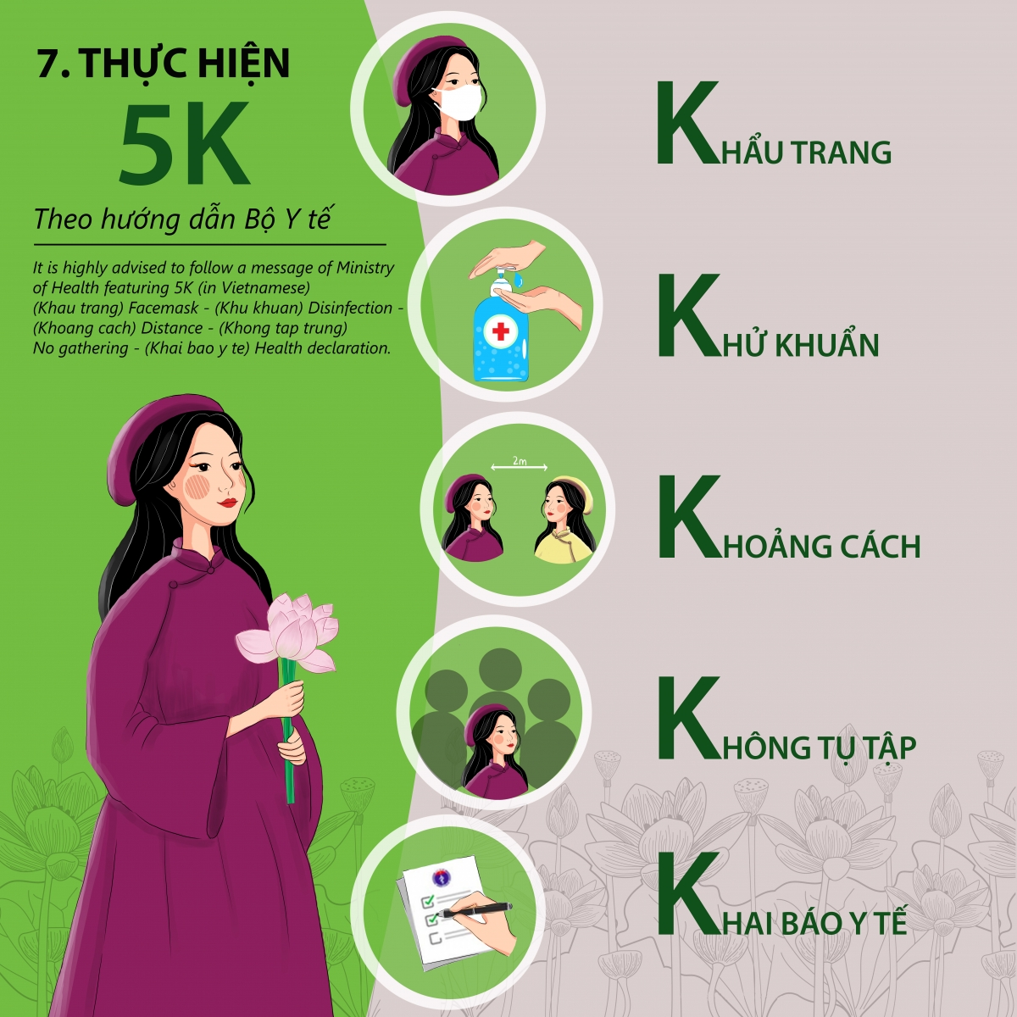
PHÒNG TRÁNH VIRUS
COVID-19

Slide 16


THANK YOU
Tạm biệt và hẹn gặp lại

